Slide 1
Computer Science 101
Лекция 2 Основные концепции программирования

Slide 2


Slide 3
C

Slide 4
Как решать поставленную задачу с помощью функций

Slide 5
Как решать поставленную задачу с помощью переменных

Slide 6
Как решать поставленную задачу с помощью условий

Slide 7
Как решать поставленную задачу с помощью циклов

Slide 8
Как (не стоит) решать поставленную задачу

Slide 9
Функции
Аргументы, возвращаемые значения
Условные операторы
Логические выражения
Циклы
Переменные
…

Slide 10
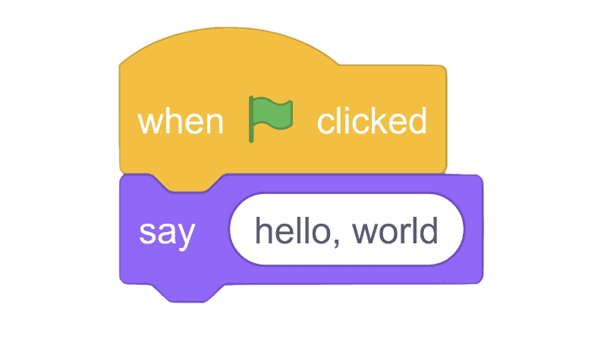

Slide 11
#include <stdio.h> int main(void) { printf("hello, world\n"); }

Slide 12
Исходный код
Source code

Slide 13
00100011 01101001 01101110 01100011 01101100 01110101 01100100 01100101 00100000 00111100 01110011 01110100 01100100 01101001 01101111 00101110 01101000 00111110 00001010 00001010 01101001 01101110 01110100 00100000 01101101 01100001 01101001 01101110 00101000 01110110 01101111 01101001 01100100 00101001 00001010 01111011 00001010 00100000 00100000 00100000 00100000 01110000 01110010 01101001 01101110 01110100 01100110 00101000 00100010 01101000 01100101 01101100 01101100 01101111 00101100 00100000 01110111 01101111 01110010 01101100 01100100 01011100 01101110 00100010 00101001 00111011 00001010 01111101 00001010

Slide 14
Машинный код
Machine Code

Slide 15
Входные данные → → Выходные данные

Slide 17
Исходный код →

Slide 18
Исходный код → → Машинный код

Slide 19
Исходный код → → Машинный код
Компилятор

Slide 20
Корректность, дизайн, стиль

Slide 21
Работает ли код, как задумано?
Насколько хорошо разработан код?
Корректность, дизайн, стиль
Насколько эстетичен и последователен код?

Slide 22
Visual Studio Code for CS50
Разработан Harvard University для студентов, изучающих Computer Science вне зависимости от их местоположения
cs50.dev

Slide 23

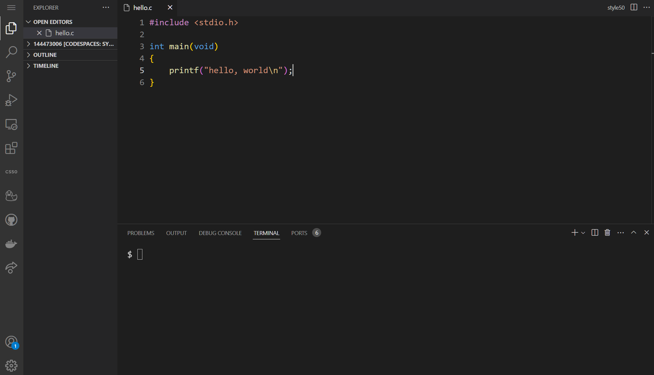

Slide 24
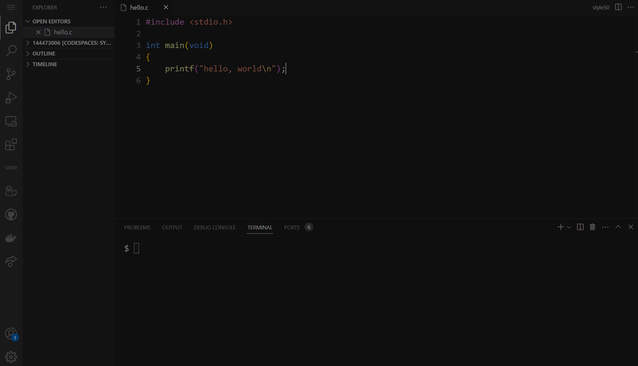

Slide 28
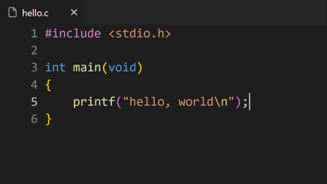

Slide 29
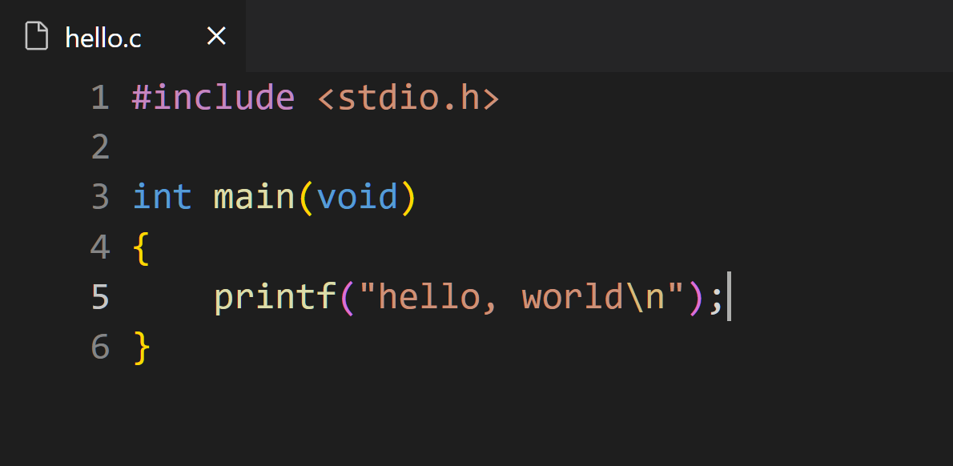

Slide 31
Подсветка синтаксиса

Slide 32
code hello.c
make hello
./hello

Slide 33
#include <stdio.h> int main(void) { printf("hello, world!\n"); }

Slide 34
#include <stdio.h> int main(void) { printf("hello, world!\n"); }

Slide 36
Аргументы →
Функция
→ Побочное действие

Slide 37
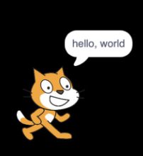


→
→

Slide 38
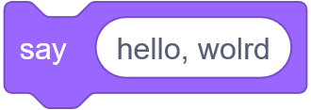

Slide 39
print ( )

Slide 40
printf( )

Slide 41
printf( hello, world )

Slide 42
printf("hello, world ")

Slide 43
printf("hello, world\n")

Slide 44
printf("hello, world\n");

Slide 45
Управляющие последовательности

Slide 46
Управляющие последовательности
Символ |  | Описание
\r |  | Возврат каретки (carriage return)
\n |  | Переход на новую строку
\t |  | Горизонтальная табуляция
\v |  | Вертикальная табуляция
\" |  | Двойные кавычки
\' |  | Апостроф (одинарные кавычки)
\\ |  | Обратный слеш (косая черта)
\0 |  | Нулевой символ (символ конца строки)

Slide 47
Заголовочные файлы

Slide 48
Заголовочные файлы
В заголовочных файлах обычно содержатся объявления тех или иных функций.

Slide 49
Заголовочные файлы
В заголовочных файлах обычно содержатся объявления тех или иных функций.
Объявление — это просто описание функции: какие параметры она принимает и что возвращает.

Slide 50
stdio.h

Slide 51
Заголовочный файл стандартной библиотеки в системном каталоге
#include <stdio.h>
#include "CustomLib.h" int main(void) { printf("hello, world!\n"); }
Пользовательский заголовочный файл, расположенный в том же каталоге, что и исходный файл

Slide 52
Заголовочные файлы
Символ |  | Описание
stdio.h |  | подключение файла с объявлением стандартных функций файлового ввода-вывода
conio.h |  | функции работы с консолью
graphics.h |  | графические функции
math.h |  | математические функции
iostream.h |  | подключение библиотеки потокового ввода-вывода

Slide 53
Библиотеки

Slide 54
Библиотеки
Библиотеки позволяют использовать разработанный ранее программный код в различных программах.
В языке программирования C код библиотек представляет собой функции, размещенные в файлах, которые скомпилированы в объектные файлы, а те, в свою очередь, объединены в библиотеки.

Slide 55
Библиотеки
Библиотеки позволяют использовать разработанный ранее программный код в различных программах.
В языке программирования C код библиотек представляет собой функции, размещенные в файлах, которые скомпилированы в объектные файлы, а те, в свою очередь, объединены в библиотеки.
При компиляции программы библиотеки подключаются линковщиком, который вызывается компилятором. Если программе требуются только стандартные библиотеки, то дополнительных параметров линковщику передавать не надо (есть исключения). Он "знает", где стандартные библиотеки находятся, и подключит их автоматически. Во всех остальных случаях при компиляции программы требуется указать имя библиотеки и ее местоположение.

Slide 56
Manual Pages
Справочник (англоязычный вариант)
manual.cs50.io

Slide 57
printf
manual.cs50.io/3/printf

Slide 58
ctype.h
math.h
stdio.h
stdlib.h
string.h
strings.h
time.h
cs50.h

Slide 59
ctype.h
math.h
stdio.h
stdlib.h
string.h
strings.h
time.h
cs50.h

Slide 60
cs50.h

Slide 61
get_char
get_double
get_float
get_int
get_long
get_string

Slide 62
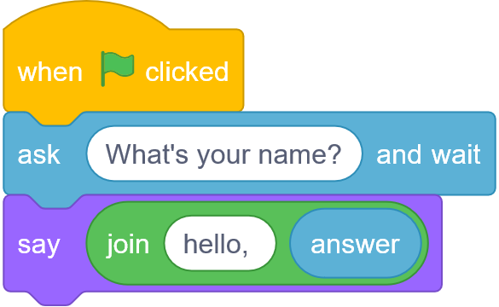

Slide 63
Возвращаемое значение
Аргументы
→
Функция
→

Slide 64
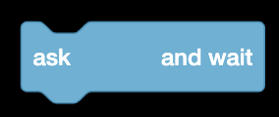
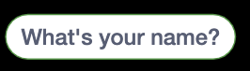

→
→

Slide 65
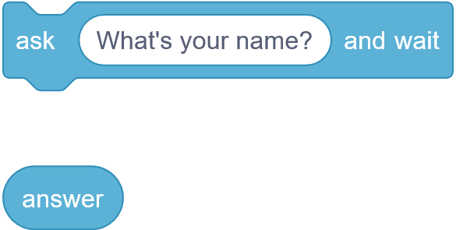

Slide 66
get_string( )

Slide 67
get_string( What’s your name? )

Slide 68
get_string("What’s your name? ")

Slide 69
answer = get_string("What’s your name? ")

Slide 70
string answer = get_string("What’s your name? ")

Slide 71
string answer = get_string("What’s your name? ");

Slide 72
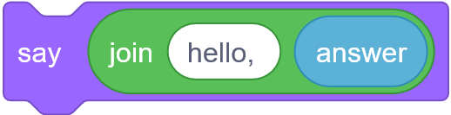

Slide 73
printf( );

Slide 74
printf( hello, %s );

Slide 75
printf("hello, %s " );

Slide 76
printf("hello, %s\n" );

Slide 77
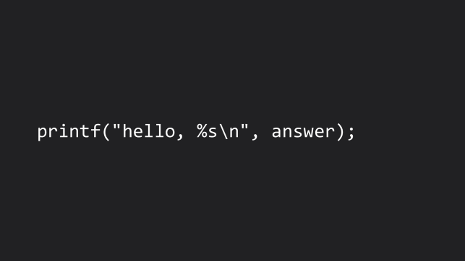
printf("hello, %s\n", answer);

Slide 78
printf("hello, %s\n", answer);

Slide 79
printf("hello, %s\n", answer);

Slide 80
Спецификации формата вывода

Slide 81
Спецификации формата вывода
%[флаги][ширина][.точность][модификаторы][спецификатор]

Slide 82
Спецификации формата вывода
%[флаги][ширина][.точность][модификаторы][спецификатор]
Спецификация |  | Как они управляют форматом
флаги |  | выравнивание вывода, знак числа, десятичная точка, хвостовые нули, восьмеричные и десятичные префиксы
ширина |  | максимальное число печатаемых символов, включая пробелы и нули
точность |  | максимальное число печатаемых символов; для целых чисел максимальное число цифр
модификаторы |  | отвергает размер аргумента по умолчанию (N- ближний указатель, F- дальний указатель, h- короткое целое, l- длинное целое, L – long double)

Slide 83
Спецификации формата вывода
%[флаги][ширина][.точность][модификаторы][спецификатор]
обязательные спецификации

Slide 84
Спецификации формата вывода
%[флаги][ширина][.точность][модификаторы][спецификатор]
обязательные спецификации
Спецификатор
%c
%s
%i
%f
%p

Slide 85
Спецификации формата вывода
%[флаги][ширина][.точность][модификаторы][спецификатор]
обязательные спецификации
Спецификатор
%c
%s
%i
%f
%p

Slide 86
Спецификации формата вывода
%[флаги][ширина][.точность][модификаторы][спецификатор]
обязательные спецификации
Спецификатор |  | Описание
%c |  | для вывода отдельных символов (тип char)
%s |  | для вывода строк
%i |  | для вывода целых чисел со знаком
%f |  | для вывода чисел с плавающей точкой (float, double)
%p |  | Для вывода указателя

Slide 87
Типы данных

Slide 88
Типы данных
bool
char
double
float
int
long
string
…

Slide 89
Условные выражения

Slide 90
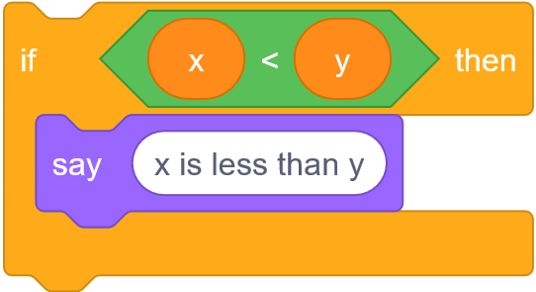

Slide 91
if (x < y)
{
}

Slide 92
if (x < y)
{
printf("x is less than y\n");
}

Slide 93
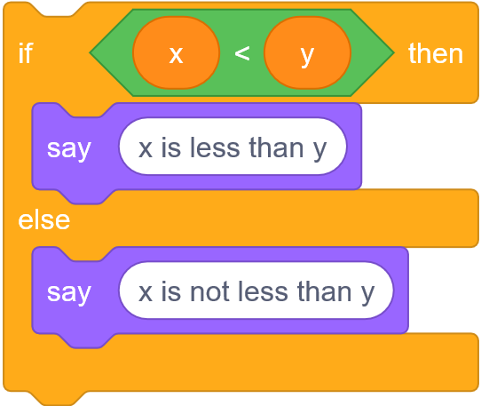

Slide 94
if (x < y)
{
}
else
{
}

Slide 95
if (x < y)
{
printf("x is less than y\n");
}
else
{
printf("x is not less than y\n");
}

Slide 96
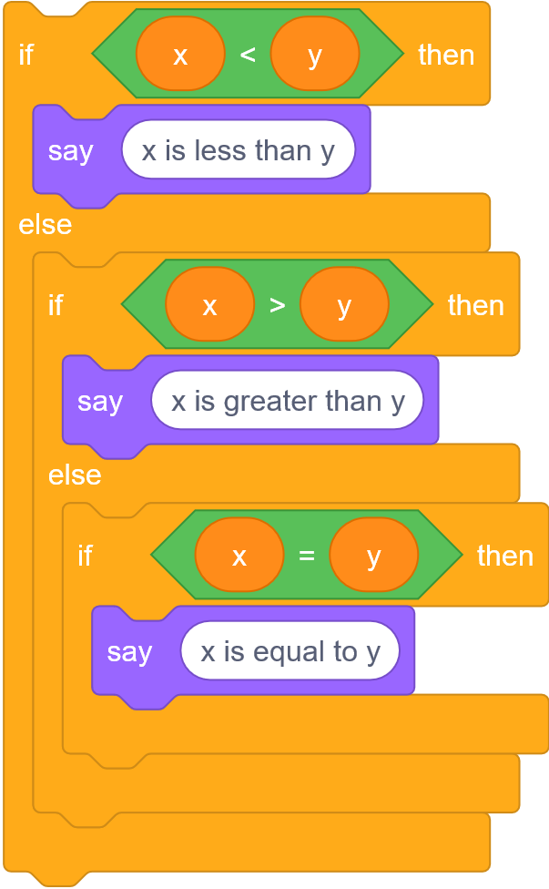

Slide 97
if (x < y)
{
}
else if (x > y)
{
}
else if (x == y)
{
}

Slide 98
if (x < y)
{
printf("x is less than y\n");
}
else if (x > y)
{
printf("x is greater than y\n");
}
else if (x == y)
{
printf("x is equal to y\n");
}

Slide 99
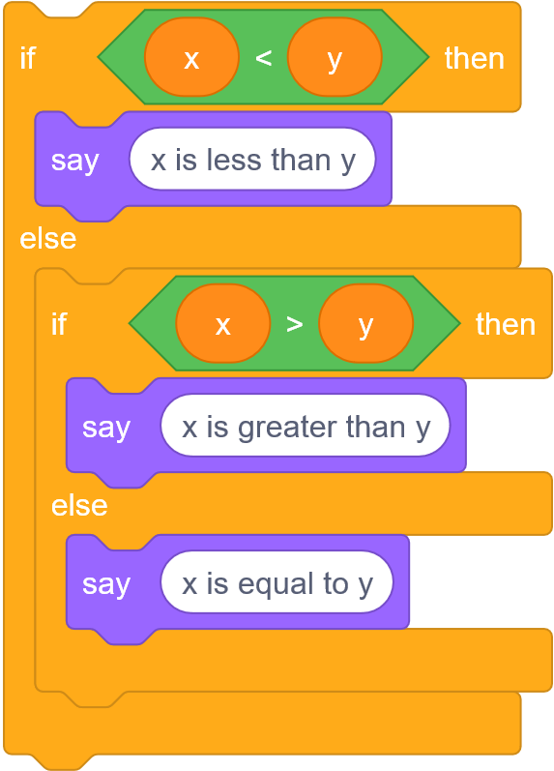
if (x < y)
{
printf("x is less than y\n");
}
else if (x > y)
{
printf("x is greater than y\n");
}
else
{
printf("x is equal to y\n");
}

Slide 100
Типы данных
bool
char
double
float
int
long
string
…

Slide 101
get_char
get_double
get_float
get_int
get_long
get_string

Slide 102
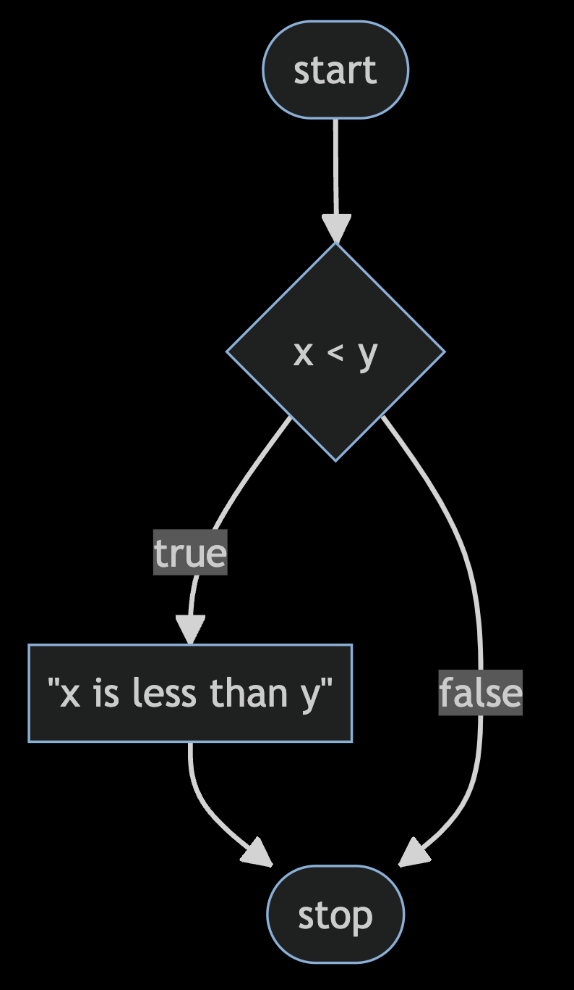
#include <cs50.h>
#include <stdio.h>
int main(void)
{
int x = get_int("What's x? ");
int y = get_int("What's y? ");
if (x < y)
{
printf("x is less than y\n");
}
}

Slide 103
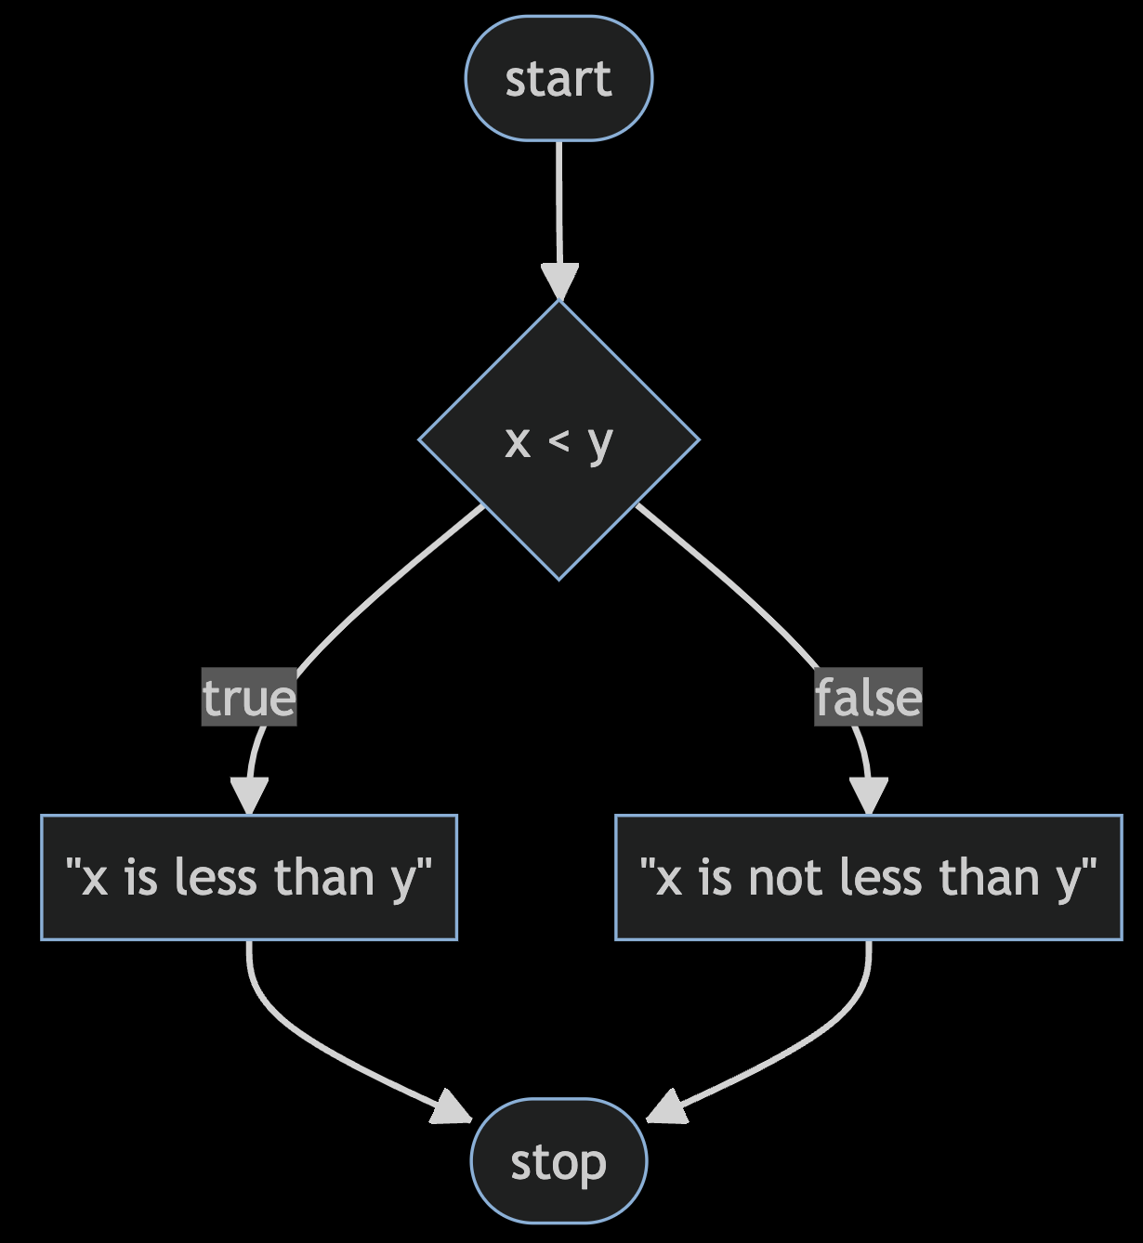
#include <cs50.h>
#include <stdio.h>
int main(void)
{
int x = get_int("What's x? ");
int y = get_int("What's y? ");
if (x < y)
{
printf("x is less than y\n");
}
else
{
printf("x is not less than y\n");
}
}

Slide 104
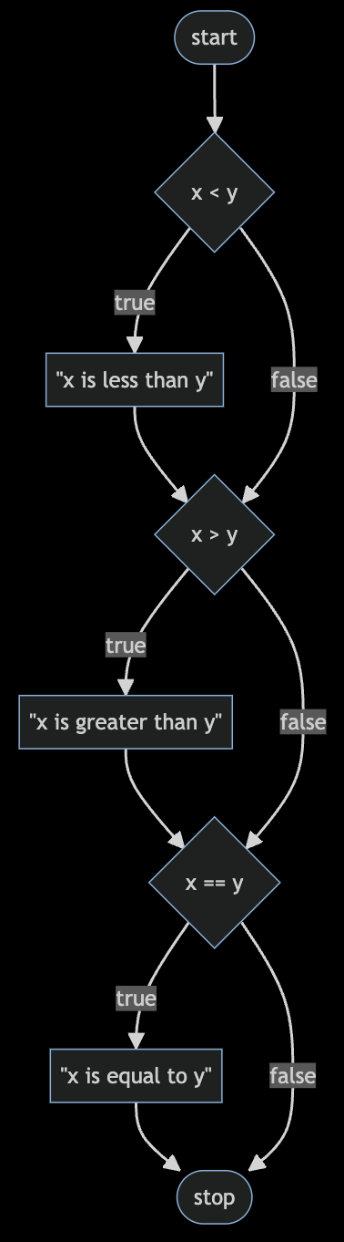
#include <cs50.h>
#include <stdio.h>
int main(void)
{
int x = get_int("What's x? ");
int y = get_int("What's y? ");
if (x < y)
{
printf("x is less than y\n");
}
if (x > y)
{
printf("x is greater than y\n");
}
if (x == y)
{
printf("x is equal to y\n");
}
}

Slide 105
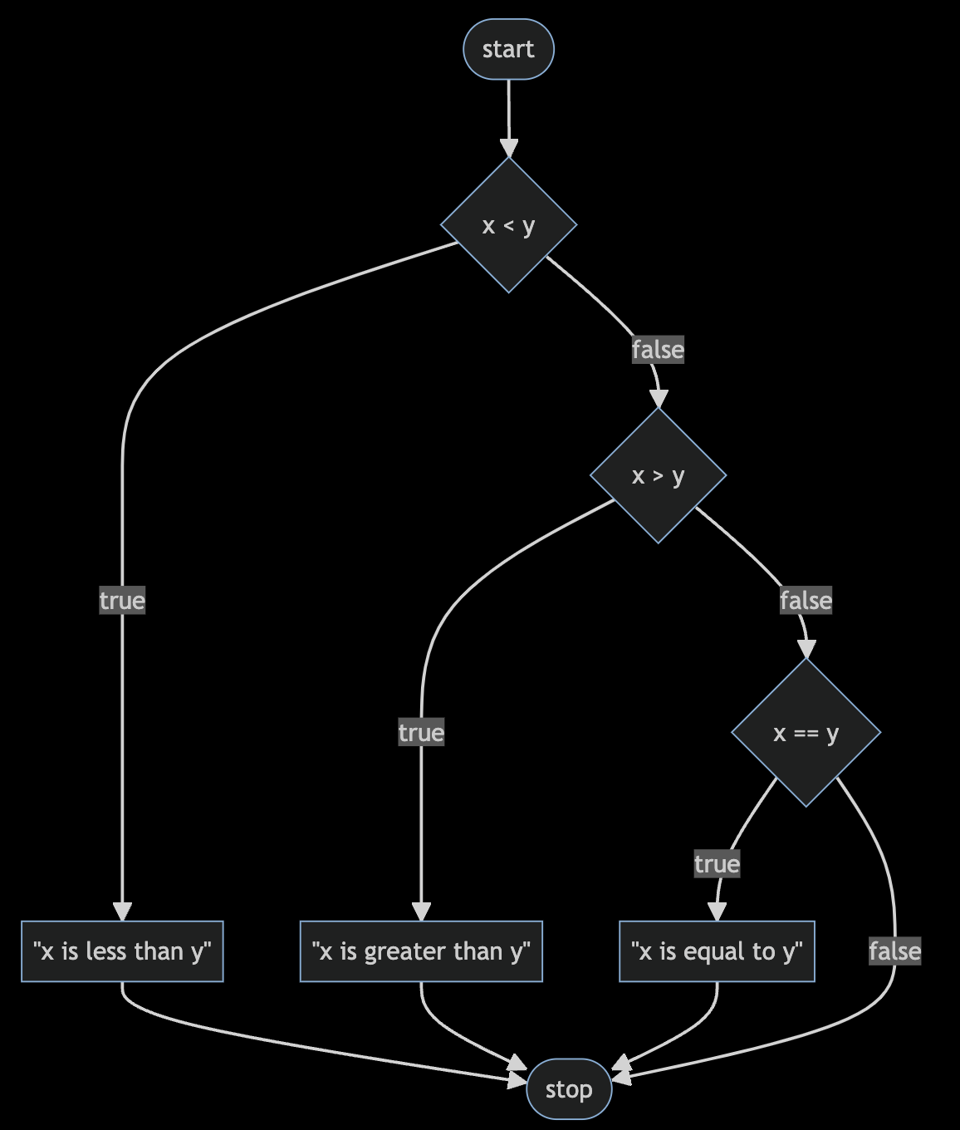
#include <cs50.h>
#include <stdio.h>
int main(void)
{
int x = get_int("What's x? ");
int y = get_int("What's y? ");
if (x < y)
{
printf("x is less than y\n");
}
else if (x > y)
{
printf("x is greater than y\n");
}
else if (x == y)
{
printf("x is equal to y\n");
}
}

Slide 106
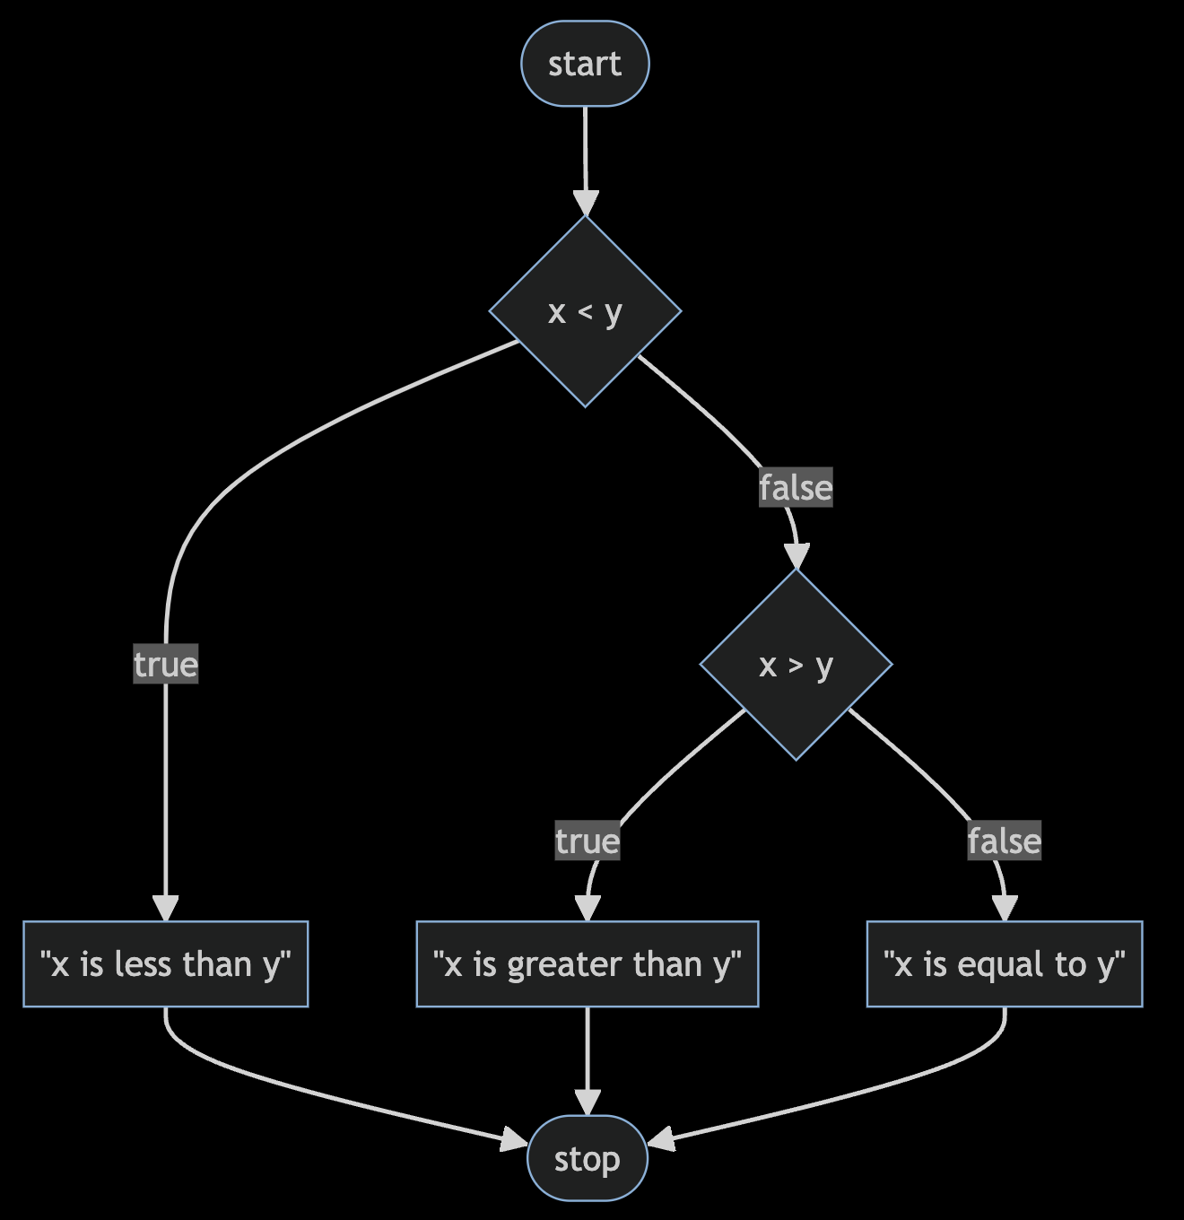
#include <cs50.h>
#include <stdio.h>
int main(void)
{
int x = get_int("What's x? ");
int y = get_int("What's y? ");
if (x < y)
{
printf("x is less than y\n");
}
else if (x > y)
{
printf("x is greater than y\n");
}
else
{
printf("x is equal to y\n");
}
}

Slide 107
Переменная

Slide 108
Переменная
хранилище данных, куда можно положить какое-то значение (например, число, строку или другой тип данных)

Slide 109
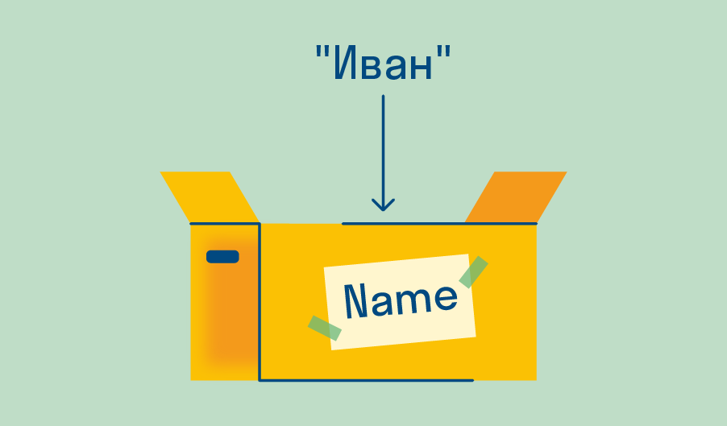
Переменная
хранилище данных, куда можно положить какое-то значение (например, число, строку или другой тип данных)

Slide 110
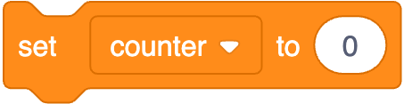

Slide 111
counter = 0

Slide 112
int counter = 0

Slide 113
int counter = 0;

Slide 114


Slide 115
counter = counter + 1;

Slide 116
counter += 1;

Slide 117
counter++;

Slide 118

counter = counter - 1;

Slide 119
counter--;

Slide 120
Циклы

Slide 121
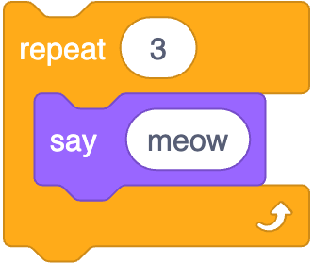

Slide 122
int counter = 3;
while (counter > 0)
{
printf("meow\n");
counter = counter – 1;
}

Slide 123
int counter = 3;
while (counter > 0)
{
printf("meow\n");
counter = counter – 1;
}

Slide 124
int counter = 3;
while (counter > 0)
{
printf("meow\n");
counter = counter – 1;
}

Slide 125
int counter = 3;
while (counter > 0)
{
printf("meow\n");
counter = counter – 1;
}

Slide 126
int counter = 3;
while (counter > 0)
{
printf("meow\n");
counter = counter – 1;
}

Slide 127
int counter = 3;
while (counter > 0)
{
printf("meow\n");
counter = counter – 1;
}

Slide 128
int counter = 3;
while (counter > 0)
{
printf("meow\n");
counter = counter – 1;
}

Slide 129
int counter = 3;
while (counter > 0)
{
printf("meow\n");
counter = counter – 1;
}

Slide 130
int counter = 3;
while (counter > 0)
{
printf("meow\n");
counter = counter – 1;
}

Slide 131
int counter = 3;
while (counter > 0)
{
printf("meow\n");
counter = counter – 1;
}

Slide 132
int counter = 3;
while (counter > 0)
{
printf("meow\n");
counter = counter – 1;
}

Slide 133
int counter = 3;
while (counter > 0)
{
printf("meow\n");
counter = counter – 1;
}

Slide 134
int counter = 3;
while (counter > 0)
{
printf("meow\n");
counter = counter – 1;
}

Slide 135
int counter = 3;
while (counter > 0)
{
printf("meow\n");
counter = counter – 1;
}

Slide 136
int i = 3;
while (i > 0)
{
printf("meow\n");
i = i – 1;
}

Slide 137
int i = 3;
while (i > 0)
{
printf("meow\n");
i -= 1;
}

Slide 138
int i = 3;
while (i > 0)
{
printf("meow\n");
i--;
}

Slide 139
int i = 3;
while (i > 0)
{
printf("meow\n");
i--;
}

Slide 140
int i = 3;
while (i > 0)
{
printf("meow\n");
i--;
}

Slide 141
int i = 3;
while (i > 0)
{
printf("meow\n");
i--;
}

Slide 142
int i = 3;
while (i > 0)
{
printf("meow\n");
i--;
}

Slide 143
int i = 3;
while (i > 0)
{
printf("meow\n");
i--;
}

Slide 144
int i = 3;
while (i > 0)
{
printf("meow\n");
i--;
}

Slide 145
int i = 1;
while (i <= 3)
{
printf("meow\n");
i++;
}

Slide 146
int i = 0;
while (i < 3)
{
printf("meow\n");
i++;
}

Slide 147
int i = 0;
while (i < 3)
{
printf("meow\n");
i++;
}

Slide 148
for (int i = 0; i < 3; i++)
{
printf("meow\n");
}

Slide 149
for (int i = 0; i < 3; i++)
{
printf("meow\n");
}

Slide 150
for (int i = 0; i < 3; i++)
{
printf("meow\n");
}

Slide 151
for (int i = 0; i < 3; i++)
{
printf("meow\n");
}

Slide 152
for (int i = 0; i < 3; i++)
{
printf("meow\n");
}

Slide 153
for (int i = 0; i < 3; i++)
{
printf("meow\n");
}

Slide 154
for (int i = 0; i < 3; i++)
{
printf("meow\n");
}

Slide 155
for (int i = 0; i < 3; i++)
{
printf("meow\n");
}

Slide 156
for (int i = 0; i < 3; i++)
{
printf("meow\n");
}

Slide 157
for (int i = 0; i < 3; i++)
{
printf("meow\n");
}

Slide 158
for (int i = 0; i < 3; i++)
{
printf("meow\n");
}

Slide 159
for (int i = 0; i < 3; i++)
{
printf("meow\n");
}

Slide 160
for (int i = 0; i < 3; i++)
{
printf("meow\n");
}

Slide 161
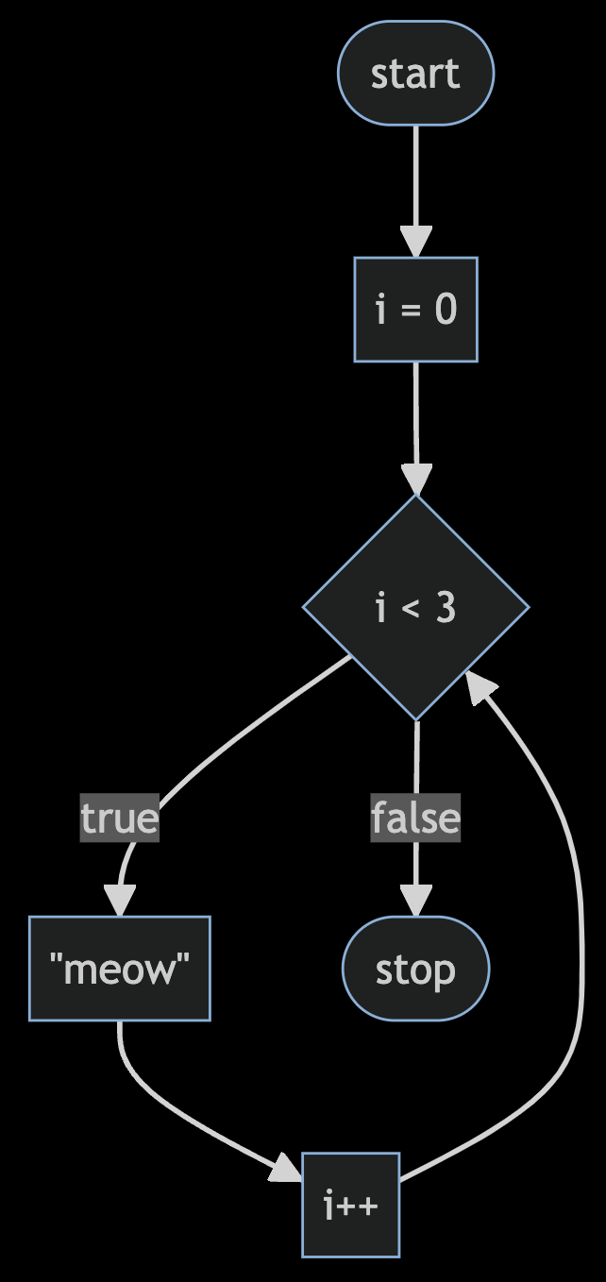

Slide 162
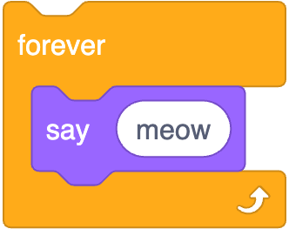

Slide 163
while ( )
{
}

Slide 164
while (true)
{
}

Slide 165
while (true)
{
printf("meow\n");
}

Slide 166
while (1)
{
printf("meow\n");
}

Slide 167
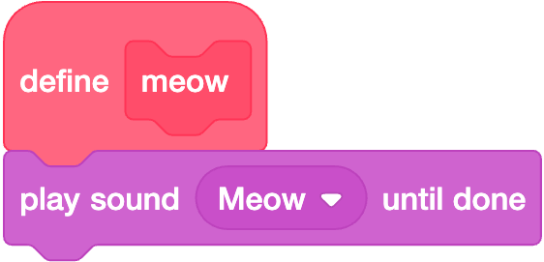

Slide 168
void meow (void)
{
printf("meow\n");
}

Slide 169
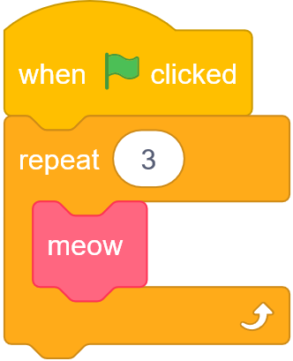

Slide 170
int main (void)
{
for (int = 0; i < 3; i++)
{
meow();
}
}

Slide 171
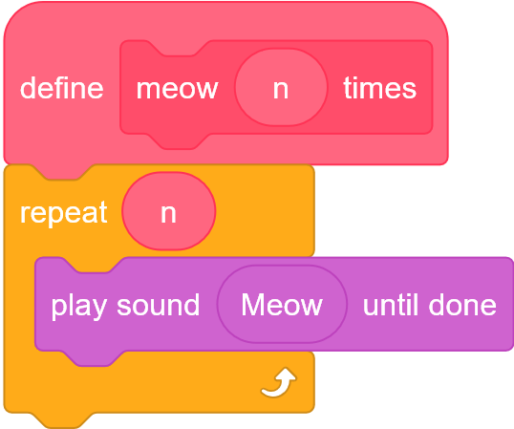

Slide 172
void main (int n)
{
for (int = 0; i < n; i++)
{
printf("meow\n");
}
}

Slide 173
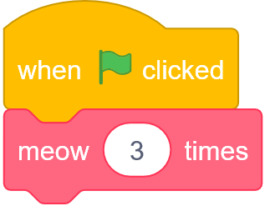

Slide 174
int main (void)
{
meow(3);
}

Slide 175
Возвращаемое значение
Аргументы
→
Функция
→

Slide 176
Операторы в C
Оператор – символ, который дает команду компилятору выполнить определенные математические или логические функции

Slide 177
Арифметические операторы
+
-
*
++
--

Slide 178
Операторы сравнения
==
!=
>
<
>=
<=

Slide 179
Логические операторы
&&
||
!

Slide 180
Побитовые операторы
& побитовый оператор AND
| побитовый оператор OR
^ побитовый оператор XOR
~ оператор дополнения бинарной единицы
<< побитовый оператор сдвига влево
>> побитовый оператор сдвига вправо

Slide 181
Другие операторы
sizeof() оператор размера
& оператор ссылки
* оператор непрямого обращения
?: тернарный условный оператор

Slide 182
Область видимости
Scope
Область видимости представляет участок программы, в рамках которого можно использовать переменную.

Slide 183

$$f(x)$$

Slide 184

$$f(g(x))$$

Slide 185
LINUX

Slide 186
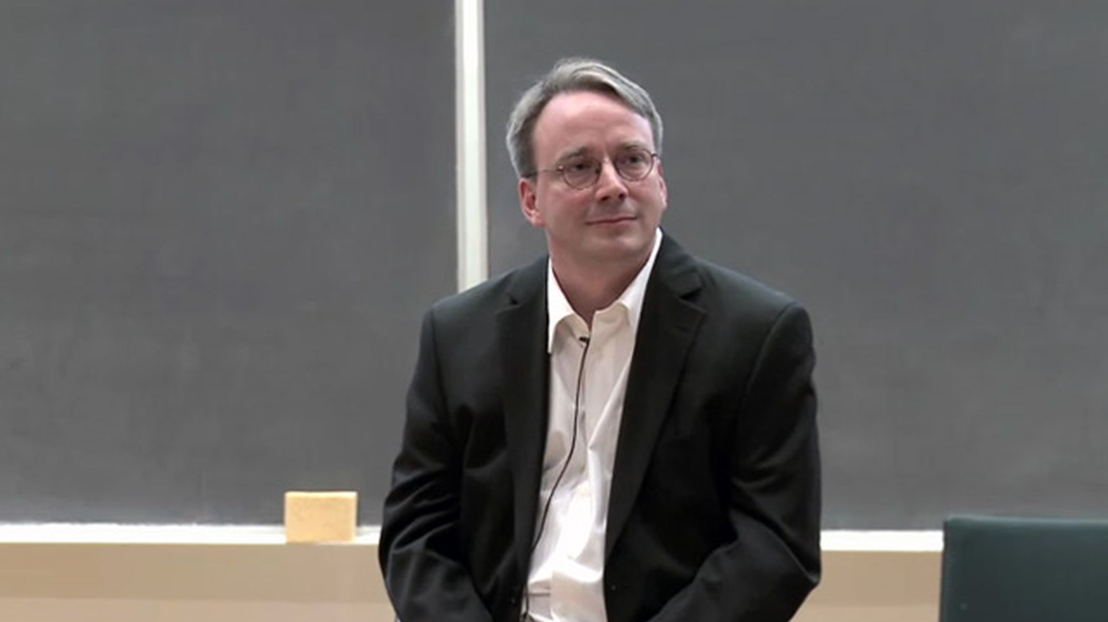
Линус Торвальдс
создатель операционной системы Linux, а точнее Linux kernel

Slide 187
theverge.com

Slide 188

Fuck you, Nvidia!

Slide 189


Slide 190
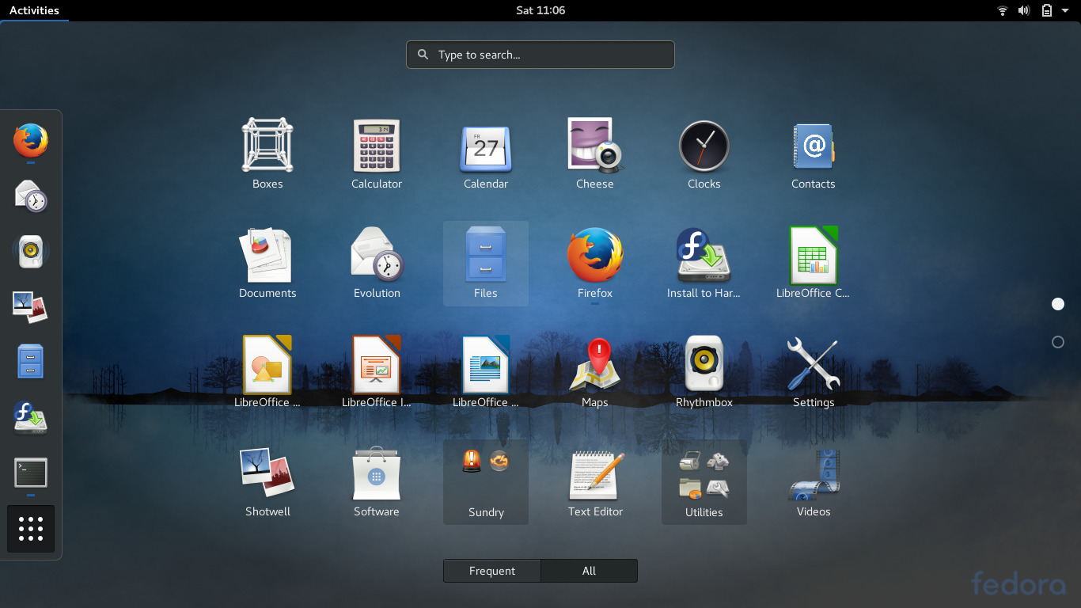

Slide 191


Slide 192
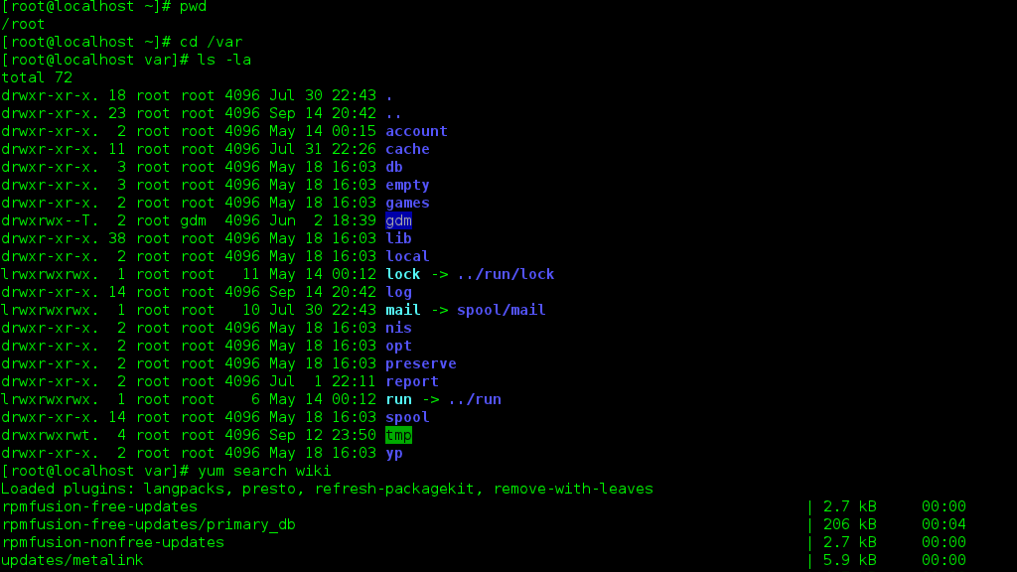

Slide 193
CLI
Интерфейс командной строки
Command Line Interface

Slide 194
CLI
Интерфейс командной строки позволяет человеку взаимодействовать с компьютером с помощью текстовых команд заданного формата. Эти команды указывают, что и в какой последовательности делать. В ответ компьютер может выводить на экран информацию о результатах работы той или иной команды.

Slide 195
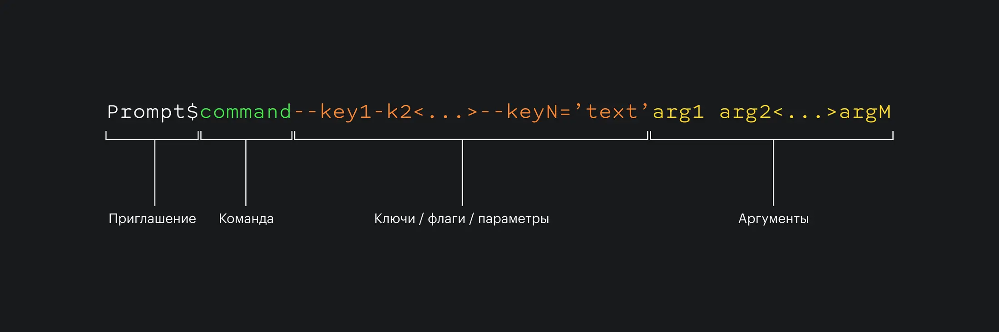

Slide 196
Основные команды
cd: change directory
ls: list files and directories
pwd: print working directory

Slide 197
Основные команды
man: show program manual page
--help or –h(option): show program help

Slide 198
Основные команды
touch: create empty files
mkdir: create new directories
rmdir: remove empty directories
rm: remove files and directories
cp: copy files/directories
mv: move/rename files and directories

Slide 199
Основные команды
cat: print/add file contents
head: print first n lines
tail: print last n lines
less: view file contents
diff: compare files line by line
sort: sort lines of text files

Slide 200
Основные команды
curl: transfer data
wget: download file/archive

Slide 201
Основные команды
grep: print lines that match patterns
sed: transforming text
cut: print selected parts of lines
wc: count chars, lines in a file

Slide 202
Основные команды
find: search for files and directories
which: locate a command

Slide 203
Основные команды
alias: create an alias for a command
history: show command history

Slide 204
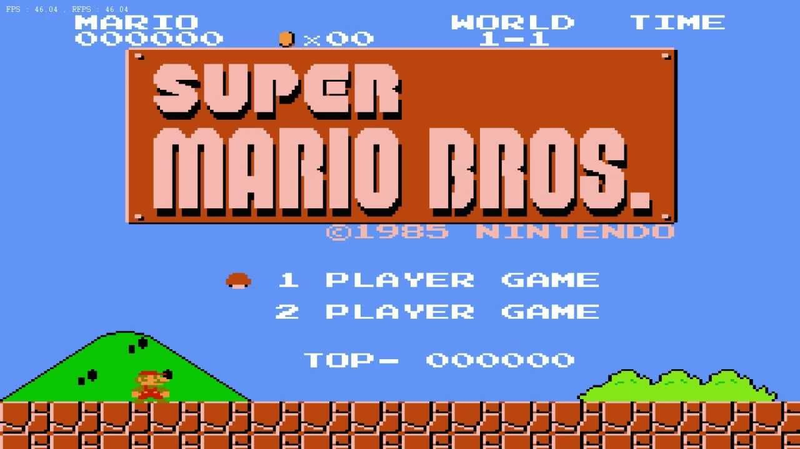

Slide 205
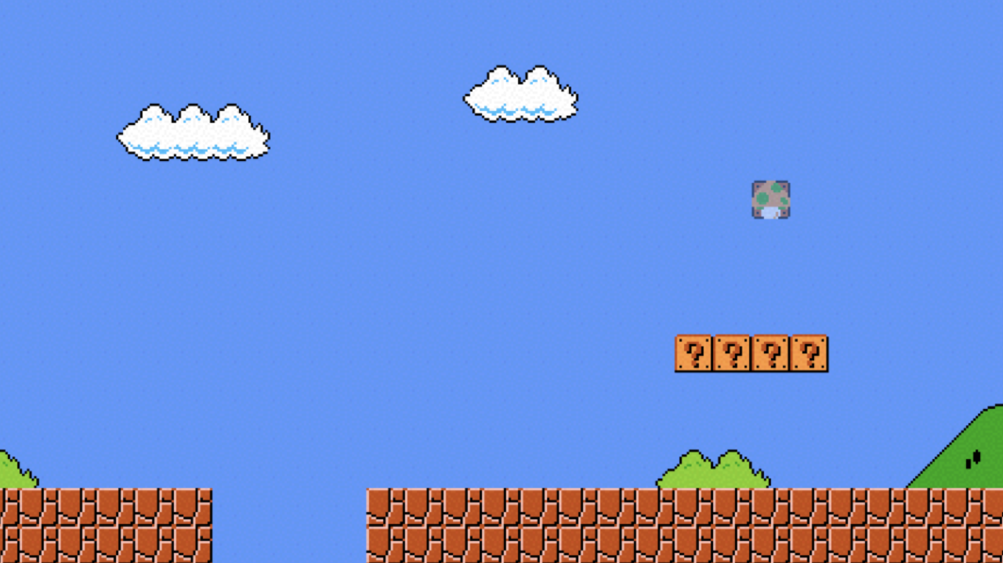

Slide 207
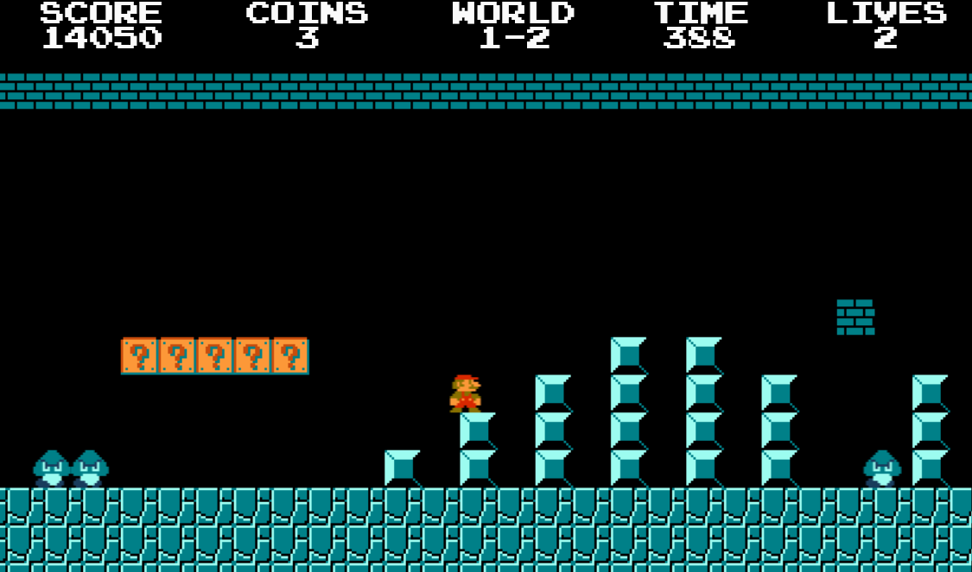

Slide 210
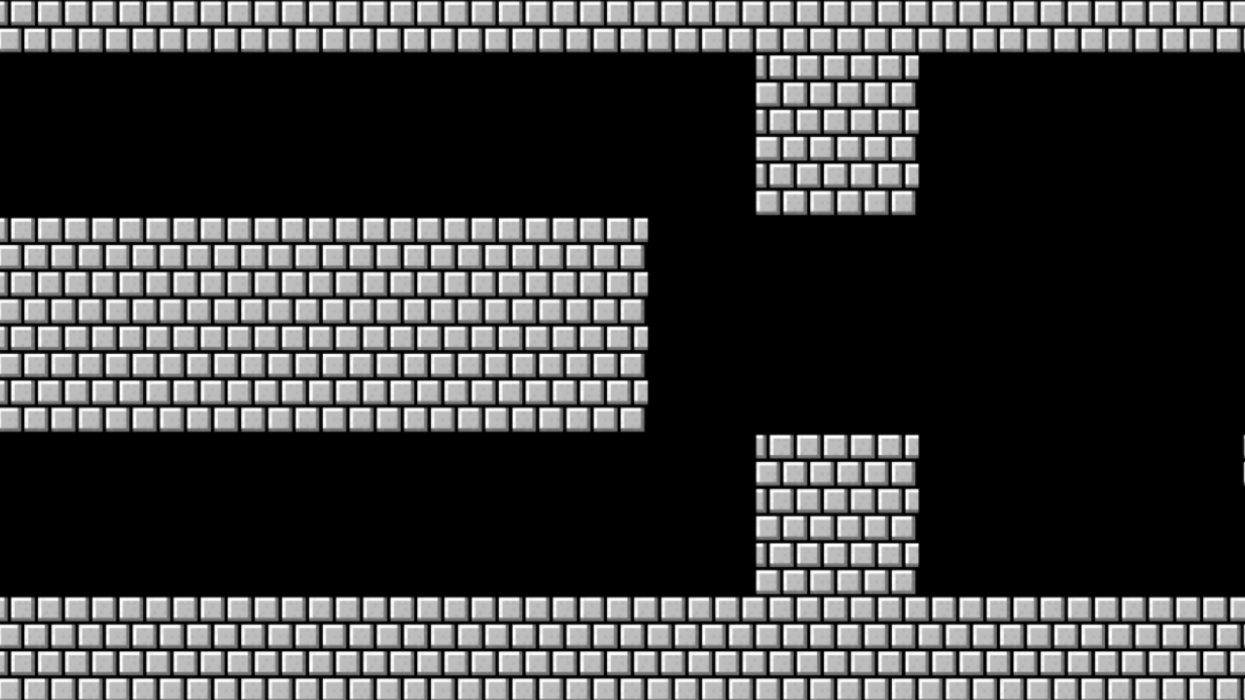

Slide 212
Константа
некоторая величина, не изменяющая своё значение в рамках рассматриваемого процесса

Slide 213
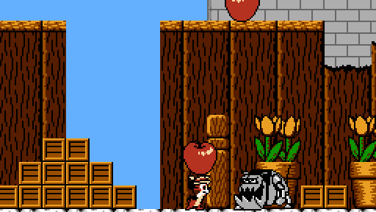

Slide 214
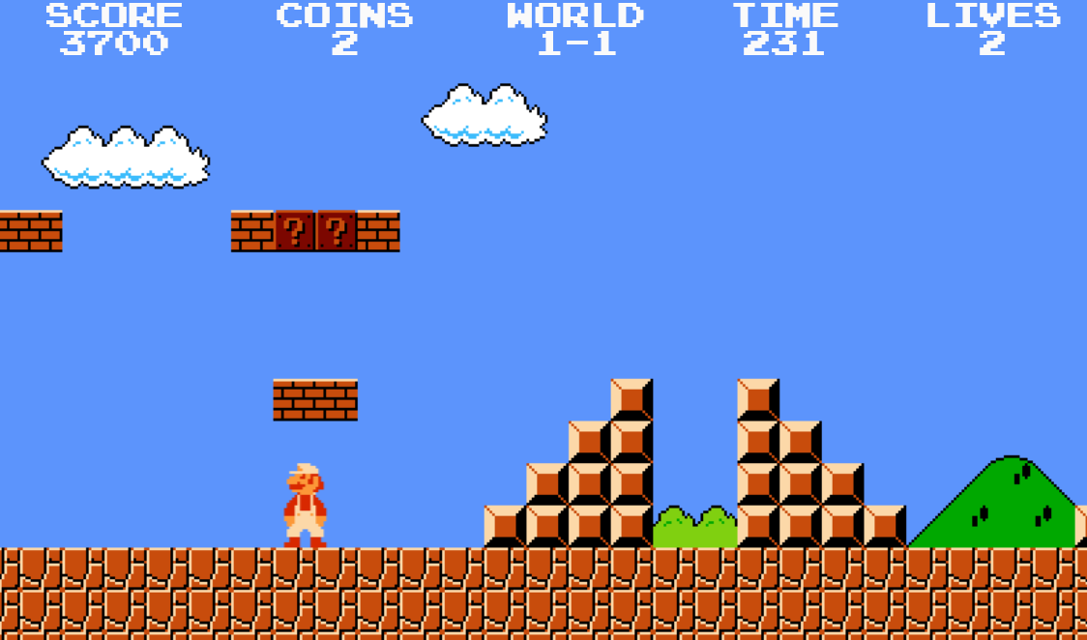

Slide 215
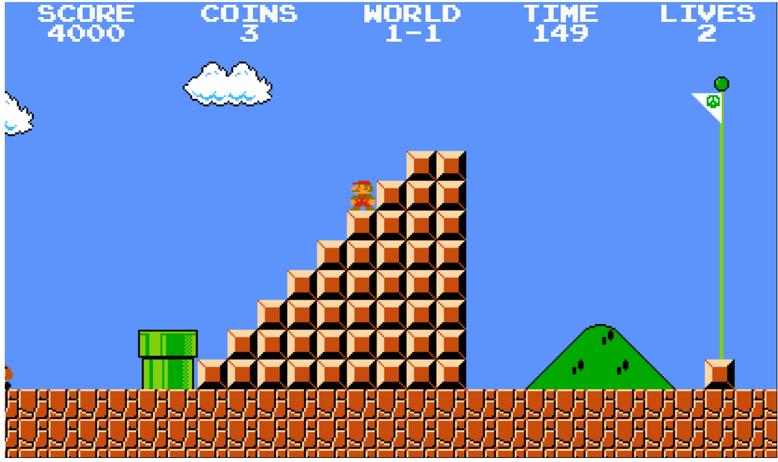

Slide 216
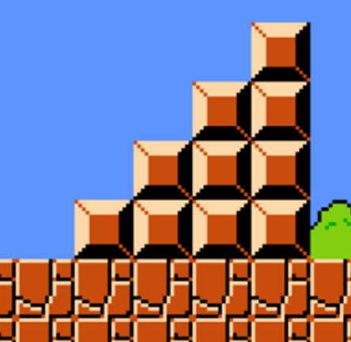
*
* *
* * *
* * * *

Slide 217
0 0 0 0

Slide 218
0 0 0 1

Slide 219
0 0 1 1

Slide 220
0 1 0 0

Slide 221
0 1 0 1

Slide 222
0 1 1 0

Slide 223
0 1 1 1

Slide 224
1 0 0 0

Slide 225
Целочисленное переполнение
1 0 0 0
integer overflow

Slide 226
00000000000000000000000000000000

Slide 227
11111111111111111111111111111111

Slide 228
4294967295
Данное число является максимальным значением для 32-разрядного целого числа без знака (unsigned). Таким образом, это максимальное значение для переменной, объявленной как целое число без знака во многих языках программирования, работающих на современных компьютерах. Наличие значения может отражать ошибку, условие переполнения или пропущенное значение

Slide 229
unsigned int
целое число без знака
0…65535
0…4294967295
2 байта
4 байта

Slide 230
signed int
целое число со знаком
-32768…+32767
-2147483648…+2147483647
2 байта
4 байта

Slide 231
unsigned int
целое число без знака
9223372036854775807
8 байт
64 бит

Slide 232
%c
%s
%i
%li
%f
%p

Slide 233
%c
%s
%i
%li
%f
%p

Slide 234
Типы данных
bool
char
double
float
int
long
string

Slide 235
Арифметические операторы
+
-
*
/
%
++
--

Slide 236
Арифметические операторы
+
-
*
/ делит числитель на знаменатель
% определяет остаток после деления целых чисел
++
--

Slide 237
Усечение чисел
В программировании усечение может происходить, когда десятичное число вводится как целое число; оно усекается до нуля десятичных разрядов, поскольку целые числа не могут хранить нецелочисленные действительные числа.

Slide 238
Преобразование типов
процесс конвертации значения из одного типа в другой

Slide 239
Погрешности арифметики с плавающей точкой
Десятичные значения с плавающей запятой обычно не имеют точного двоичного представления. Это побочный эффект того, как центральный процессор представляет данные с плавающей запятой. По этой причине вы можете столкнуться с некоторой потерей точности, а некоторые операции с плавающей запятой могут привести к неожиданным результатам.

Slide 240
1999

Slide 241
1999

Slide 242
1900

Slide 243
Проблема 2038 года

Slide 244
Проблема 2038 года
19 января 2038 года

Slide 245
00:00:00 1970-01-01 UTC

Slide 246
00:00:00 1970-01-01 UTC
32 бит

Slide 247
00:00:00 1970-01-01 UTC
32 бит
1901-12-13

Slide 248
00:00:00 1970-01-01 UTC
32 бит
1901-12-13
2038-01-19
03:04:08 UTC

Slide 249
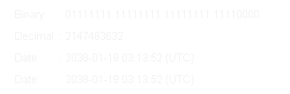

Slide 250
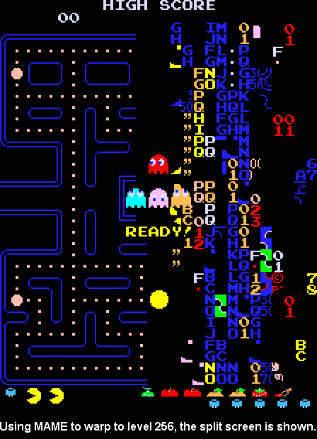
Notes:
https://pacman.fandom.com/wiki/Map_256_Glitch
""Счетчик уровня в исходном Pac-Man хранится в виде 8-разрядного целого числа, что означает, что максимальное значение, которое он может содержать, равно 255. Счетчик уровней внутри начинается с 0, но для вычисления счетчика фруктов он добавляет 1; однако из-за переполнения добавление 1 к 255 привело бы к 0, и игра пытается подсчитать фрукты от 1, в результате чего игра пытается вывести 256 фруктов на экран, пока он не переполнится до 0. В результате получается искаженный беспорядок в правой части лабиринта, потому что экранная память начинается с нижней части, за которой следуют столбцы с правой стороны."

Slide 251
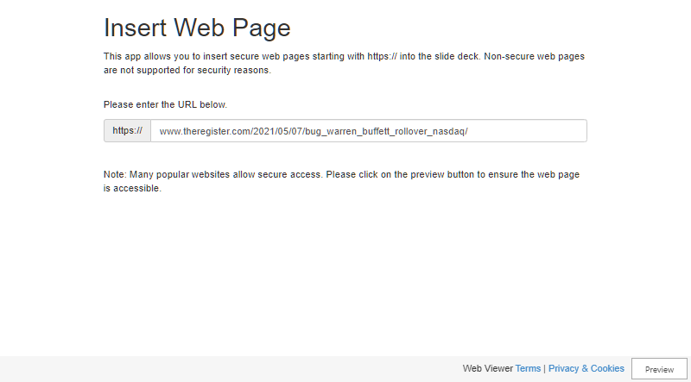

Slide 252
Computer Science 101

